Slide 1
Darbo biržos pertvarka
2017 11 21

Slide 2
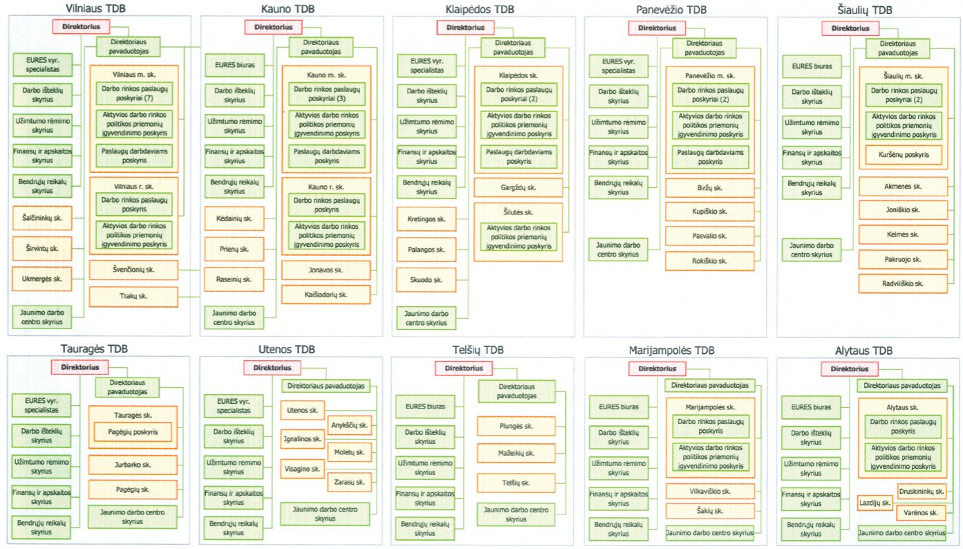
Teritorinių darbo biržų administracijų struktūros (nuo 2010 spalio mėn.)
Teritorinių darbo biržų administracijų struktūros (nuo 2017 rugsėjo mėn.)
Direktorius
Bendrųjų reikalų skyrius
Klientų aptarnavimo departamentas
Finansų ir apskaitos skyrius
Jaunimo užimtumo skyrius
Klientų aptarnavimo skyrius Nr. 1
Klientų aptarnavimo skyrius Nr. 2
Klientų aptarnavimo skyrius Nr. ....

Slide 3
Pertvarkos tikslai
1. Įgyvendinti EBPO (Ekonominio bendradarbiavimo ir plėtros organizacijos) rekomendacijas
Rodiklis – Išgryninti ir sumažinti realų klientus aptarnaujančių darbuotojų darbo krūvį nuo 405 iki 150;
2. Įgyvendinti Europos Komisijos (Lyginamosios analizės ir kt.) rekomendacijas
Rodikliai – siekiant efektyvaus įstaigos valdymo ir visiško modernizavimo, priimti įrodymais grįstus sprendimus (pilotiniai teritorinių darbo biržų struktūrų pokyčiai);
Teikti paslaugas atvejo analizės principu ir problemos sprendimo; orientuoti paslaugas į klientą (darbo ieškantį asmenį ar darbdavį), į darbo rinkos analizę, o ne į procedūras.
3. Įgyvendinti Lietuvos Respublikos Vyriausybės programą
Rodikliai – Atsisakyti nereikalingų/perteklinių valdymo grandžių; Žmogiškuosius išteklius perskirstyti ir juos maksimaliai perkelti tiesioginiam darbui su klientais
4. Siekti atpažinimo Europos užimtumo tarnybų tinkle, tinkamo įstaigos įvaizdžio formavimo bei visuomenės pasitikėjimo ja skatinimo, tampant Užimtumo tarnyba.

Slide 4
Užimtumo Tarnybos modelis
 | Iki pertvarkos (iki 2016-09-01) | Po pertvarkos (po 2018-10-01)
Departamentų skaičius (LDB) | 0 | 2
Skyrių skaičius (LDB) | 13 (10 sk. ir 3 posk.) | 17
Departamentų skaičius (TDB) | 0 | 4
Skyrių skaičius (TDB) | 141 (100 sk. ir 41 posk.) | 71
Iš viso departamentų skaičius | 0 | 6
Iš viso departamentų ir skyrių skaičius | 154 | 88

Slide 5
Skambučių centras
2017 m. rudenį planuojama pradėti skambučių centro veiklas (2-10 darbuotojų) ir iki 2018 m. liepos 1 d. į skambučių centro veiklas palaipsniui įtraukti dalį KAS darbuotojų;
Planuojama, kad skambučių centras vykdys dalį KAS funkcijų: informavimas, konsultavimas, LDV registravimas, kitos funkcijos.

Slide 6
Pertvarkos rezultatai
Sumažintas visos sistemos etatų skaičius – 10 proc.:
sumažėtų 143 etatais iš dabar esančių 1434 (liktų 1291 etatas) – po III etapo sumažėtų – ≈40 vadovų, ≈40 finansų, ≈30 bendrųjų reikalų, ≈30 darbo išteklių/užimtumo srities pareigybių.
Sumažintas vadovų skaičius (54 proc.):
po II etapo liktų 138 iš dabar esančių 223 (≈38 proc. sumažėjimas)
po III etapo liktų 103 iš po II etapo būsiančių 138 (≈25 proc. sumažėjimas)
Perkelta dalis LDB darbuotojų į kitus regionus dirbti nuotoliniu būdu:
LDB (centrinėje būstinėje Vilniuje) liktų 65, iš šiuo metu dirbančių 94;
Sutaupytas darbo užmokesčio fondas – apie 1,8 mln. EUR:
po III etapo, tapus II-os grupės įstaiga bei padidinus KAS darbuotojų kategorijas iki A12, sutaupymo pakaktų padidėjusioms išlaidoms darbo užmokesčiui padengti

Slide 7
DARBO SU DARBDAVIAIS STRATEGIJA

Slide 8
Darbo biržos dalis misijos - padėti darbdaviams rasti tinkamą darbuotoją
Lankstumas - siekis prisitaikyti prie individualių darbdavio aplinkybių ir poreikių;
Patikimumas - siekis įvykdyti savo įsipareigojimus laiku ir kokybiškai;
Savalaikiškumas – pro-aktyvus reagavimas į kliento poreikius ir susitarimų atlikimas laiku;
Kokybė - siekia teikti paslaugas, kurios kuria aukščiausią pridėtinę vertę klientui;
Bendradarbiavimas – nuolatinis bendravimas su klientu, jo poreikių suvokimas ir stebėjimas.

Slide 9
DARBDAVIAI
1. Nacionaliniais strateginiais darbdaviais įvardijamos įmonės:
1.1. kurių mokamas darbo užmokestis yra ne mažesnis nei 70 procentų šalies ūkio vidutinio mėnesinio bruto darbo užmokesčio pagal ekonominės veiklos rūšį,
1.2. sukūrusios ar kuriančios aukštos kvalifikacijos reikalaujančias darbo vietas,
1.3. pagal vykdoma ūkio veiklą, priskiriamos prie didesnę pridėtinę vertę kuriančių įmonių (orientuotos į eksportą arba novatoriškos) bei
1.4. kuriančios tvarias darbo vietas.
2. Strateginiai darbdaviai – regioniniai darbdaviai atitinkantys bent vieną nacionalinio strateginio darbdavio bruožą.
3. Stambūs darbdaviai - įmonės, kurių darbuotojų skaičius viršija 250 vidutinio metinio darbuotojų skaičių (mažose savivaldybėse viršija 100)
4. Ilgalaikiai darbdaviai - įmonės bendradarbiaujančios bent 2 metus, nuolatos skelbiančios laisvas darbo vietas.

Slide 10
Ilgalaikiai bendrieji strategijos įgyvendinimo rodikliai
Tikslai | Rodikliai | Matavimas
Tapti darbdavių pripažinta personalo paieškos ir atrankos paslaugas teikiančia organizacija. | Darbdavių, pasinaudojusių darbo biržos paslaugomis, dalis nuo visų veikiančių darbdavių. Aptarnautų darbdavių, kurių mokamas darbo užmokestis ne mažesnis nei 70 procentų šalies ūkio vidutinio mėnesinio bruto darbo užmokesčio pagal ekonominės veiklos rūšį, dalis nuo visų aptarnautų darbdavių. Darbdavių klientų nuomonė apie mūsų tiekiamas paslaugas gerėjimas. Darbdavių klientų nuomonė apie mūsų pasiūlytų kandidatų atitikimą jų poreikiams. | Rinkos dalis proc. Augimas proc. Skalė/ % Skalė/ %
Užtikrinanti darbdaviams teikiamų paslaugų kokybę stiprinant darbuotojų kompetencijas. | Darbuotojų aptarnaujančių darbdavius santykinės dalies pokyčiai. Įregistruotų darbo vietų skaičiaus augimas. Pasitenkinimas el. paslaugomis | Augimas proc. Augimas proc. Ska
Atnaujinti informacinių technologijų bazę bei, naudojant pažangias technologijas, modernizuoti paslaugas darbdaviams. | Darbdavių, pasinaudojusių e. paslaugomis, dalis nuo visų darbdavių, kuriems teikiamos paslaugos. El. būdu teikiamų paslaugų santykis su visomis teikiamomis paslaugomis. | Augimas proc. Augimas proc.
Aktyvus dalyvavimas reguliacinėje aplinkoje, skleidžiant organizacijos gerąją praktiką. | Tikslinės grupės plėtra. Paslaugų įvairovės plėtra ir lankstumas. Pilotinių projektų įgyvendinimas. | Taip/ne Taip/ne Vnt.

Slide 11
DISKUSIJA

